Slide 1
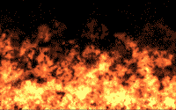
EL CASTIGO ETERNO

Slide 2
INTRODUCCION
 MT 25:46 es un texto que habla de los únicos dos destinos futuros
 Todos vamos a uno de estos 2 destinos
 Uno es un “castigo” y el otro es un “regalo”, ROM 6:23
 Ambos destinos son “ETERNOS”!
 En esta ocasión quiero hablarles del…...

Slide 3

CASTIGO ETERNO

Slide 4
I. EL CASTIGO ETERNO ES DESPUES DE LA MUERTE
= HEB 9:27. La muerte primero y luego el juicio, donde somos sentenciados al destino final.
= MT 25:30-31.
Cristo será el Juez!
= ROM 2:5-6; 2 COR 5:10.
Juzgados según nuestras obras
= REV 20:15
Los que no están en el libro de la vida, irán al castigo eterno.

Slide 5
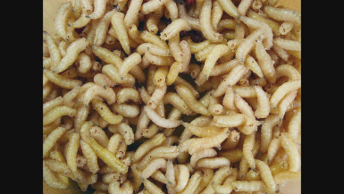
2. EL CASTIGO DESCRITO
= MT 25:41.
Es Fuego!
= MT 25:30.
Es Oscuridad Densa! (tinieblas de afuera)
= MT 8:12.
Lugar del “crujir de dientes!”
= MR 9:47-48.
Donde “el gusano no muere!”

Slide 6
3. ¿CUÁNTO TIEMPO VA A DURAR ESTE CASTIGO?
= MT 25:41. “…al Fuego ETERNO…!”
= MT 25:46. “…al castigo ETERNO…!”
= 2 TES 1:9. “…el castigo de ETERNA destrucción..!”
= REV 20:10. “…serán atormentados día y noche POR LOS SIGLOS DE LOS SIGLOS!”

Slide 7
4. PRESTA ATENCIÓN AL AVISO DE DIOS
= MT 5:29-30. Mejor perder parte del cuerpo que ir al Infierno
= MT 10:28. Solo Dios puede destruir el alma en el Infierno! (temerlo y escucharlo)
= MT 16:26. Nada en este mundo vale ir al Infierno!

Slide 8
EL CASTIGO ES COMO FUEGO Y DENSA OSCURIDAD
ESTE CASTIGO NUNCA SE TERMINARÁ
PON ATENCIÓN AL AVISO DE DIOS
HABR Á UN JUICIO DESPUES DE LA MUERTE
CONCLUSION

Slide 9
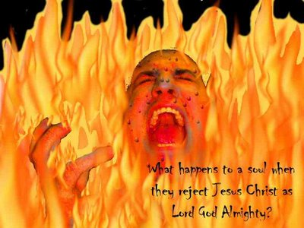
EL INFIERNO
Castigo Para Siempre!

Slide 10
1
OYE
ROM 10:17
6
SE FIEL
REV 2:10
2
CREER
JN 3:16
PLAN DE DIOS DE SALVACIÓN
5
BAUTÍZARTE
MR16:16
3
ARREPIÉNTETE
HCH 2:38
4
CONFIESA
ROM 10:9-10
(MT 10:32)
10

